Slide 1
الماده: استصلاح الاراضي العملي
استاذ المادة: أ.م سهيله جواد كاظم
قسم علوم التربه والموارد المائيه
كلية الزراعه / جامعة البصره
العراق
suhailajowad@gmail.com

Slide 2
استصلاح الاراضي الرملية : Reclamation of Sandy Soils
الترب الرملية هي الترب التي تزيد فيها نسبة الرمل عن 70 % رمل . والرمل هو الحبيبات التي اقطارها 0.05 - 2 ملم . وتشمل
1 - الترب الرملية . Sandy Soils
2 – الترب الرملية المزيجية . Loamy Sand Soils
تغطي الترب الرملية حوالي 900 مليون هكتار في العالم وخاصة في المناطق الجافة وشبه الجافة . وتنتشر في شمال العراق وتشمل :
1 – الصحراء الشمالية في منطقة الجزيرة وفي الصحراء الجنوبية .
2 – ترب رملية في شواطئ قنوات الري والانهار وتمتد على شواطئ دجلة والفرات .
3 – الترب الرملية في كتوف الانهار وتكون موجودة بشكل واسع في السهل الرسوبي في وسط وجنوب العراق .
4 – الترب الرملية في سهول وسط وجنوب العراق وتمتد من الشمال الغربي الى الجنوب الشرقي ( من مشروع المسيب الى منطقة الزبير )
خصائص الترب الرملية : Sandy Soil properties
من اهم خصائص الترب الرملية ما يلي :
1 – تعتبر الترب الرملية عديمة البناء وايضا غير مرنة ولا تتماسك عند الجفاف .
2 – المسامية الكلية واطئة نسبيا وتتراوح بين 32 - 42 % وتحتوي على نسبة كبيرة من المسامات الكبيرة بالمقارنة مع المسامات الصغيرة وينتج عن ذلك عدد من الصفات وهي :
أ – تهوية جيدة .
ب – قلة قابليتها على الاحتفاظ بالماء .
ج – بزل جيد .

Slide 3
3 – من الخصائص الفيزيائية – المائية لهذه الترب هو قلة قابليتها على الاحتفاظ بالماء وتشكل نسبة الماء الجاهز نسبة قليلة جدا لا تتراوح 4 – 6 % اذا ما قورنت بالتربة الطينية التي تتراوح فيها نسبة الماء الجاهز 16 – 29 % .
4 – سرعة غيض التربة عالي جدا .
5 – المساحة السطحية لحبيبات هذه التربة واطئة لذلك تعتبر هذه الترب غير فعالة او خاملة من ناحية مشاركتها في التفاعلات الكيميائية .
6 – السعة التبادلية الكاتيونية في الترب الرملية واطئة جدا
7- قلة محتواها من المادة العضوية وانخفاض مستوى العناصر الغذائية الكبرى والصغرى فيها وكذلك ضعف قابليتها للاحتفاظ بالعناصر الغذائية .
مشاكل الترب الرملية : Sandy Soil problems
1- المشاكل التي تتعلق بالخصائص الفيزيائية – المائية وتشمل ما يلي :
أ – ضعف البناء
ب – سرعة غيض التربة عالية .
ج – سرعة النفاذية والتوصيل المائي عالية .
د – قلة قابليتها للاحتفاظ بالماء .
2 – تتصف هذه الترب بضعف قابليتها للاحتفاظ بالعناصر الغذائية بسبب انخفاض سعتها التبادلية الكاتيونية وتعرض العناصر الغذائية للغسل .
3- تعتبر هذه التربة غير خصبة بسبب ما يلي :
أ – فقيرة بالمادة العضوية والعناصر الغذائية .
ب – ضعف قابليتها للاحتفاظ بالعناصر الغذائية المضافة لها بشكل سماد او من اي مصدر اخر .

Slide 4
ج – تعرض العناصر الغذائية للغسل نتيجة لتكرار الري .
د – تثبيت العناصر الغذائية مثل الفسفور والزنك والحديد عند احتواء هذه الترب على نسبة عالية من الكلس .
ھ – ضعف العمليات الحيوية في هذه الترب .
4 – تتعرض هذه الترب للتعرية الريحية وخاصة الموجودة في المناطق الصحراوية وكذلك تتعرض الى التعرية المائية وخاصة في المناطق الساحلية المعرضة الى العواصف المطرية .
معالجة مشاكل الترب الرملية :
أولا– تحسين الصفات والظروف الفيزيائية – المائية وتشمل :
أ –الاجراءات المتعلقة بخفض فقد الماء الناتج من نقل مياه الري وطريقة الري :
لتقليل فقد الماء في الترب الرملية المستغلة يتطلب اختيار طريقة ري مناسبة لهذه الترب . ان طريقة الري السطحي تعتبر غير مناسبة للترب الرملية مقارنة مع طريقة الرش او طريقة التنقيط او طريقة الري تحت السطحي التي تعتبر طرق مناسبة للترب الرملية .
ب – الاجراء المتعلقة بخفض فقد الماء بالرشح وتشمل :
1 - وضع عوائق او حواجز ( barriers ) بشكل طبقة ذات نفاذية قليلة جدا على عمق معين في التربة بهدف تقليل سرعة حركة الماء او تقليل حركته من الاعلى الى الاسفل وبالتالي زيادة كمية الرطوبة فوق الحاجز او العائق لتوفيرها للنبات . وقد استخدمت عوائق منها صناعية ومنها عضوية او عوائق معدنية طبيعية . فلقد استخدمت عوائق من البنتونايت والاغشية البلاستيكية ولكنها لم تحقق نجاحا في هذا المجال ومؤخرا استخدمت العوائق الاسفلتية حيث ترش المواد الاسفلتية على شكل شريط بعرض 225 سم وسمك 2 – 3 سم .
لقد استخدمت ايضا المادة العضوية حيث تخلط مع المواد الغروية مثل الطين وتوضع على عمق معين بالتربة ليكون طبقة عائقة لحركة الماء من الاعلى الى الاسفل .

Slide 5
2 – اضافة الطمى الى التربة الرملية . ان اضافة الطمى الى التربة الرملية يعمل على زيادة قابلية التربة للاحتفاظ بالماء من جهة ومن جهة اخرى يؤثر في التقليل من حركة الماء خلال التربة الرملية .
ج – الاجراءات المتعلقة بخفض فقد الماء المتبخر من سطح التربة ويتم عن طريق :
1 – استخدام المغطيات ( surface mulch ) . حيث يمكن تحسين مخزون الرطوبة للترب الرملية وخاصة تلك المنتشرة في المناطق الجافة من خلال تغطية سطح التربة بهدف تقليل شدة التبخر من سطح التربة مثلا استخدام الحصى وبقايا النباتات والورق والمواد البلاستيكية كمغطيات للتربة الرملية .
2 – الحراثة . ان حراثة الطبقة السطحية من التربة الرملية يؤدي الى تكسير وتشويش استمرارية الانابيب الشعرية التي تلعب دورا في صعود الماء من الطبقات السفلى الى سطح التربة . ان ذلك يؤدي الى خفض فقدان الماء بالتبخر .
ثانيا – تحسين الصفات الكيميائية والخصوبية للتربة الرملية ويشمل :
1 – التسميد العضوي . ان اضافة الاسمدة الحيوانية وفضلات المدن وقلب المحاصيل الزراعية يلعب دورا كبيرا في تحسين صفات التربة الكيميائية والفيزيائية مثل تحسين بناء التربة ومساميتها وقابليتها للاحتفاظ بالرطوبة والسعة التبادلية الكاتيونية وزيادة قابلية الاحتفاظ بالعناصر الغذائية اضافة الى التأثير المباشر للمادة العضوية بزيادة احتياطي العناصر الغذائية في التربة . واذ يعتبر اضافة الاسمدة العضوية لمعظم الترب شيء مرغوب فيه الا ان ذلك يعتبر ضروري للترب الرملية ومن مستلزمات استصلاحها بهدف زيادة الانتاجية .
2- التسميد المعدني . ان هذه الترب فقيرة بالعناصر الغذائية لذلك يجب اضافة الاسمدة المعدنية لغرض تجهيز التربة بالعناصر الغذائية وزيادة انتاجيتها . هناك عدة طرق لزيادة كفاءة التسميد في التربة الرملية منها
أ – السيطرة على رطوبة التربة حيث ان كفاءة التسميد يعتمد على كيفية تجهيز التربة بالماء .
ب – السيطرة على فقدان العناصر الغذائية المضافة ويتم ذلك من خلال ما يلي :
1 – التسميد الورقي . اضافة بعض الاسمدة رشا على الاوراق لتجنب فقدان العناصر الغذائية بالغسل .

Slide 6
2 – استعمال صيغ سماديه قليلة الذوبان Slow release forms مثل اليوريا المغلفة بالكبريت او اليوريا فورمالديهايد او نترات الامونيوم المغلفة بالشمع او الاصماغ . او يوضع السماد في كبسولات خاصة .
3 – السيطرة على عملية النترجة وتتخذ الاجراءات التي تهدف الى التقليل من سرعة عملية النترجة للأسمدة النيتروجينية المضافة لان NO₃⁻ المتكونة نتيجة هذه العملية ستغسل لذلك تضاف مواد تثبط هذه العملية ومن هذه المواد 2- chloro pyridine .
ثالثا – السيطرة على التعرية الريحية في التربة الرملية :
تتعرض التربة الرملية وخاصة الموجودة في المناطق القاحلة الى التعرية الريحية لذلك يلجأ الى اساليب اهمها :
أ – استخدام الحراثة بأقل حد ممكن ويجب اجراء الحراثة عموديا على اتجاه الريح .
ب – تغطية سطح التربة بالمحاصيل الزراعية وخاصة خلال فترات التعرض للرياح وهنا يستخدم محاصيل الجت والذرة البيضاء وبعض الحشائش الرعوية .
ج – استخدام مصدات الرياح .
د – تجنب الرعي الجائر .
ه – استخدام مثبتات لسطح التربة لمقاومة التعرية ومنها المشتقات النفطية الثقيلة او المطاط الصناعي او مواد بلاستيكية قابلة للذوبان بالماء .
رابعا – تثبيت الكثبان الرملية : ويتم ذلك عن طريق :
أ – استخدام سياج عمودي من النباتات : حيث تغرس هذه النباتات في خنادق ذات عمق 15 سم وتبقى مرتفعة فوق التربة 35 سم او اكثر وتحفر الخنادق بأشكال منتظمة مثلا مربع او مستطيل وبمساحة( خشنة ) 5 –( ناعمة ) 16 تبعا لخشونة الرمل .
ب – استخدام المغطيات السطحية ومنها المشتقات النفطية الثقيلة والاسفلت , وتزرع البذور تحت طبقة الاسفلت .

Slide 7
خامسا – اختيار المحاصيل المناسبة :
يجب اختيار المحاصيل المناسبة الملائمة للزراعة في الترب الرملية وذلك لتحقيق انتاجية عالية والشروط التي يجب ان تتوفر في المحاصيل هي :
أ – محاصيل ذات مجموع جذري غير متعمق اي سطحي لان اذا كان الري بالتنقيط او بالرش ستكون اغلب الرطوبة بالسطح مع مراعات تقصير فترات الري حتى تكون هناك دائما رطوبة .
ب – محاصيل تحتاج اقل ما يمكن من الماء مثل العنب والزيتون .
ج – محاصيل بقولية لتحسين خواص التربة وزيادة خصوبتها .
د – يجب ان تكون المحاصيل المزروعة ذات مردود اقتصادي عالي يغطي كلفة الاستثمار ويبتعد عن المحاصيل ذات المردود الاقتصادي الواطئ . وهنا يمكن استخدام محاصيل الخضر بدلا من الشعير لكون عائدات الخضر تكون عائداتها عالية .
من امثلة المحاصيل التي تزرع في هذه الترب الحنطة والشعير وفستق الحقل والسمسم والذرة البيضاء كمحاصيل حقلية .
البطاطا والثوم والبصل كخضروات .
الزيتون والعنب كأشجار فاكهة .
طريقة العمل :
1 – جلب نموذج تربة رملية سطحية .
2 – تحضر كل مجموعة اربعة سنادين وحسب المعاملات التالية :
أ – يوزن 2 كغم تربة رملية في سندان وتزرع فيها بذور الذرة بواقع 10 بذرة في كل سندانة ويضاف سماد النيتروجين والفسفور والبوتاسيوم وحسب التوصيات السمادية للذرة ثم ترطب التربة الى حدود السعة الحقلية .
ب – تكرر نفس العملية السابقة ولكن ترفع الطبقة السطحية من تربة السندانة ويوضع عائق بلاستيكي ثم ترجع التربة .

Slide 8
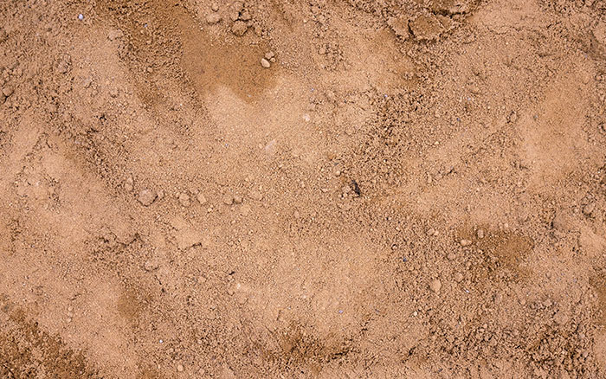
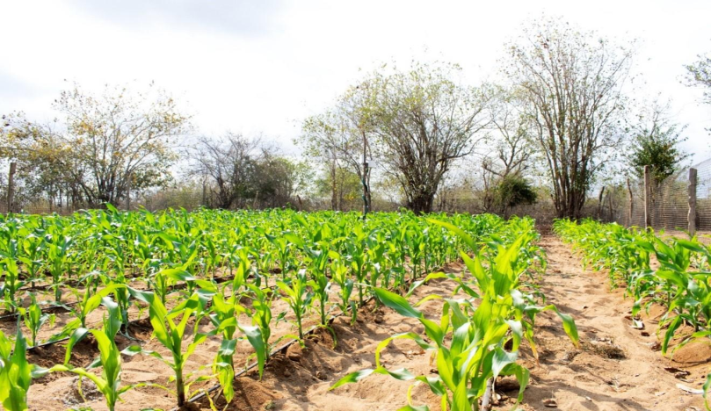
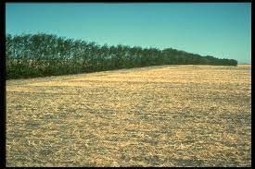
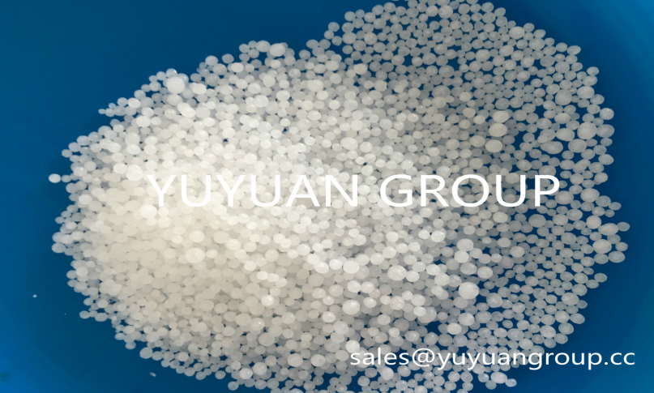
3- تحسب النسبة المئوية للإنبات في كل مجموعة من السنادين .
4 – بعد مرور 6 اسابيع تؤخذ القياسات التالية وهي : طول النبات والوزن الرطب والوزن الجاف .

